Slide 1

Chủ đề 2: NGÔI NHÀ CỦA EM
Bài 2:
VẼ NHÀ KẾT HỢP VỚI
KHUNG CẢNH THIÊN NHIÊN

Slide 2

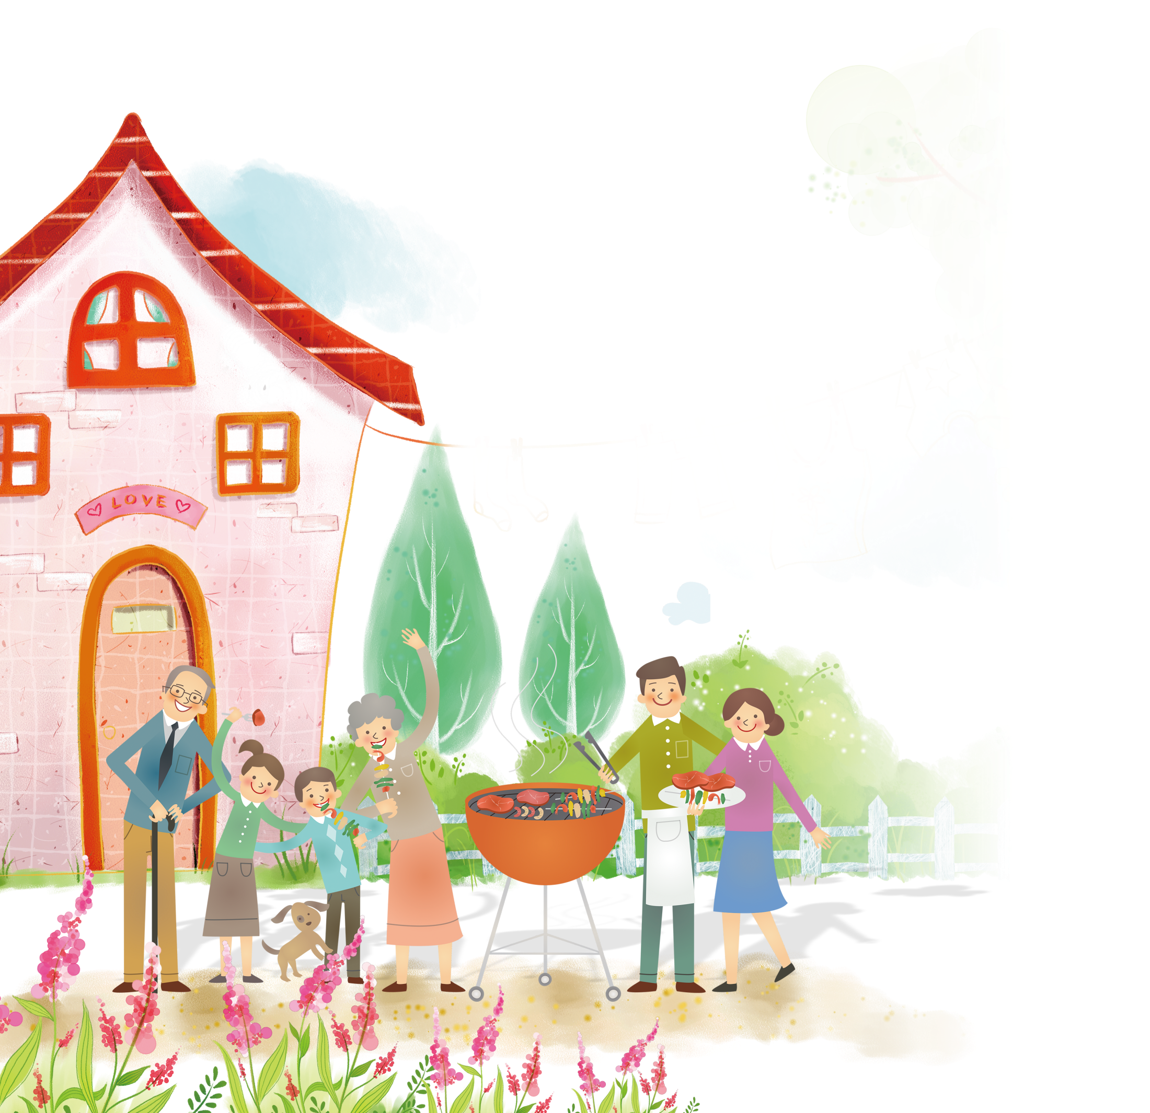
Hoạt động 1: Khám phá

Slide 3









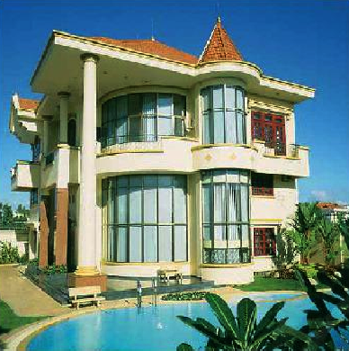
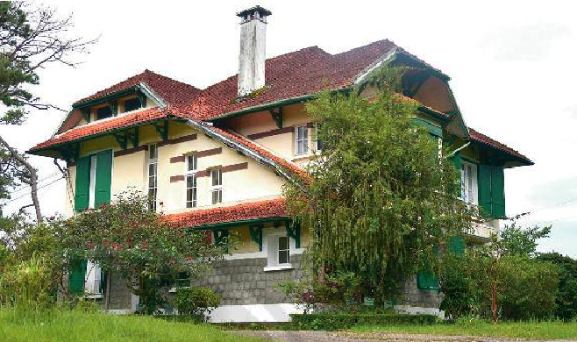

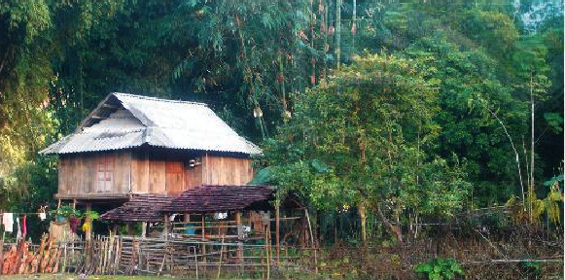
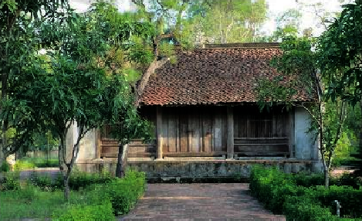


1
Nhà với khung cảnh thiên nhiên trong cuộc sống.

Slide 4
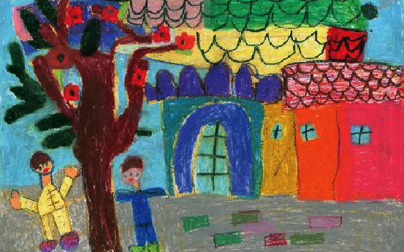
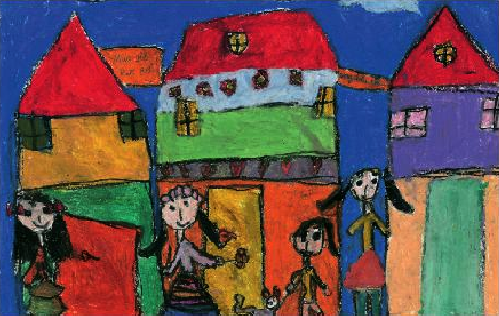
Nhà với khung cảnh thiên nhiên trong tranh.
2
Ngôi nhà ước mơ của em- Nguyễn Tuệ Mẫn
Ngôi nhà ước mơ - Vũ Hà Linh

Slide 5
Hoạt động 2:
Kiến tạo kiến thức- kĩ năng

Slide 6
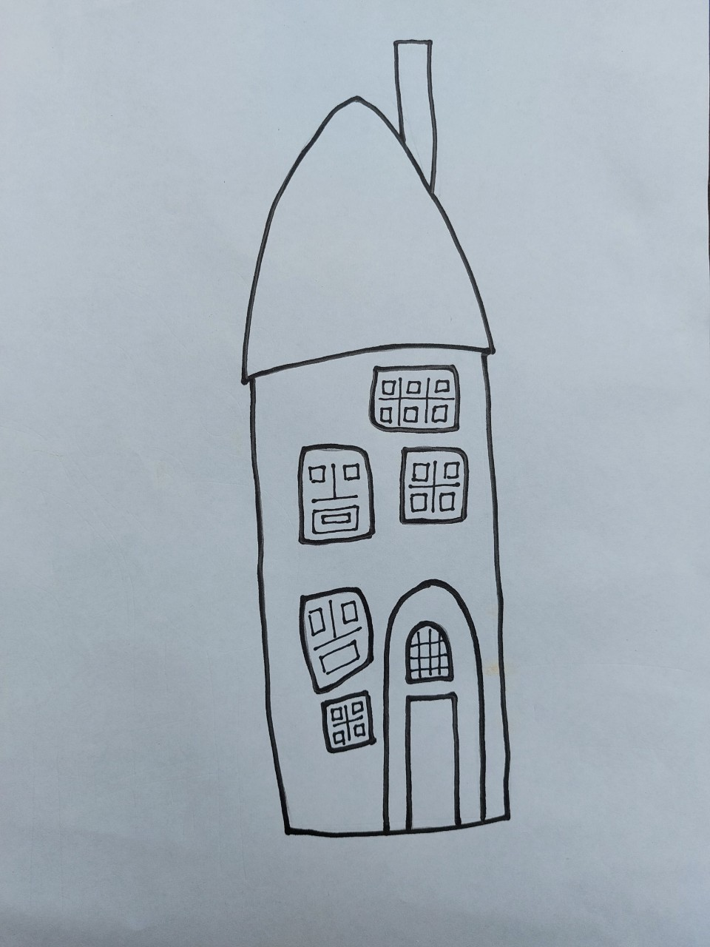
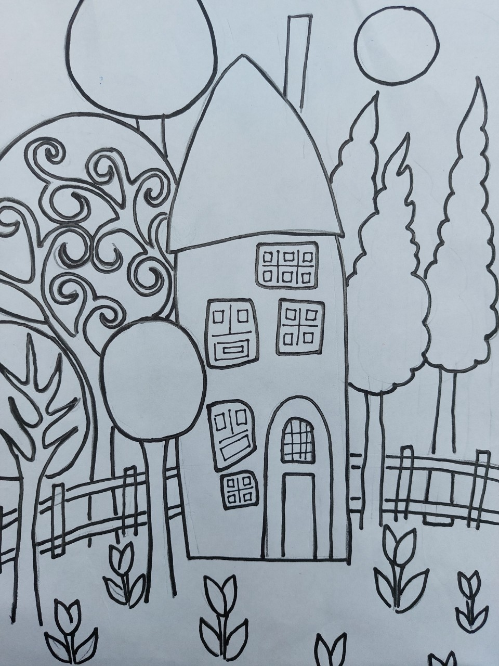
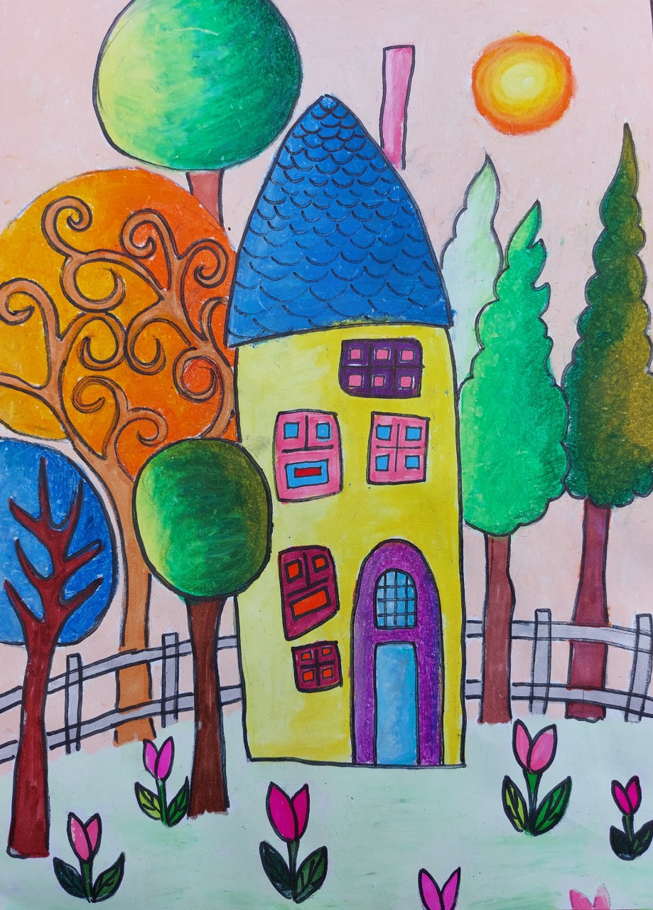
防火灾
Vẽ hình ngôi nhà
Vẽ thêm cảnh thiên nhiên
Vẽ màu

Slide 7
Hoạt động 3:
Luyện tập- sáng tạo
* Các con hãy vận dụng kiến thức, kĩ năng đã học được qua bài học này để tạo hình một ngôi nhà kết hợp với khung cảnh thiên nhiên nhé.

Slide 8
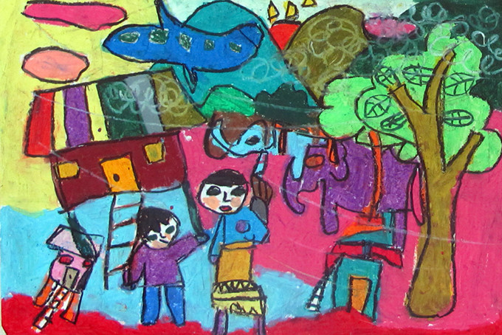
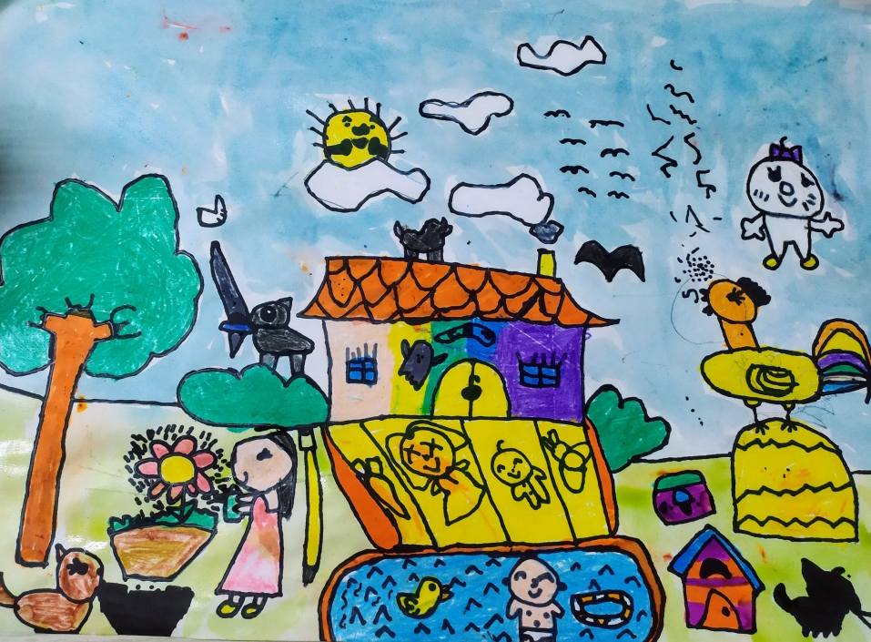
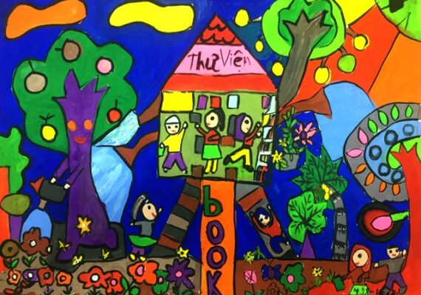
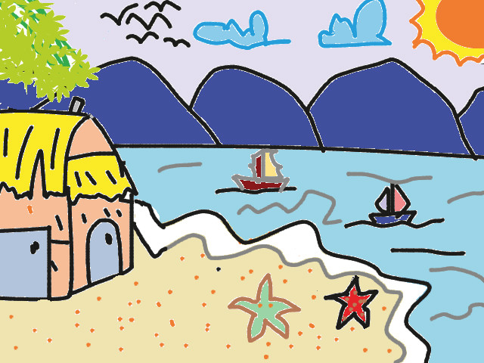

Slide 9
Hoạt động 4:
Phân tích- đánh giá
+ Hãy chia sẻ về sản phẩm của mình với bố mẹ và người thân trong gia đình nhé

Slide 10
Hoạt động 5:
Vận dụng và phát triển

Slide 11
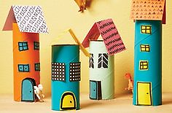
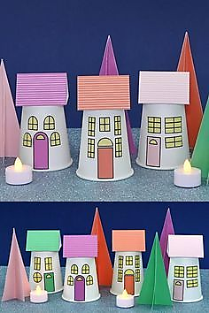
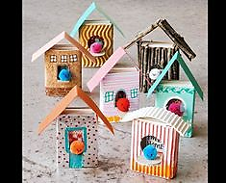
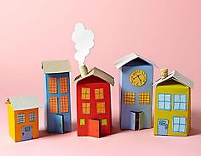
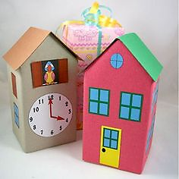
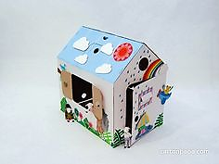
MỘT SỐ HÌNH THAM KHẢO

